Slide 1
TechXchange Solutions d’intégration Echanges avec les Labs sur site Jeudi 25 avril 2024 9:00-17:00 CET
Innovation Studio Bois-Colombes
8h45-9h15 : Accueil café
9h15-10h00 : Stratégie IBM Intégration
10h15-11h00 IBM API Management
11h30-12h15 : Témoignage Client
12h15-13h30 : Lunch et réseautage
13h30-14h15 : IBM Event Automation
14:30-15:15 : IBM MQ (Jacob Uzzell)
15h45-16h30 : IBM App Connect Enterprise
Inscrivez-vous
https://ibm.biz/techxmodern
Café et Buffet offerts
+ réunions individuelles possibles

Slide 2
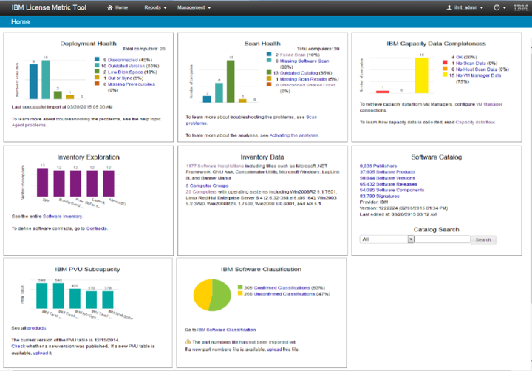
IBM License Metric Tool (ILMT) SaaS
Actuellement en phase bêta – Gratuit
IBM pourrait ajuster la formule et la disponibilité en fonction des retours, des besoins et des capacités. Il y aura un délai de préavis de 3 mois en cas de changement.
Le programme bêta actuel a une échelle limitée – nous ne pourrons donc peut-être pas intégrer tous les candidats.
Cette version peut être utilisée pour les rapports officiels sur la sous-capacité.
Les candidats peuvent manifester leur intérêt en envoyant un e-mail à ilmt-saas@ibm.com . Une acceptation du service et une mise en marche suivra.

Slide 3
Accélération de MQ avec IBM Aspera FASPIO
laurent.martin.aspera@fr.ibm.com
Partner Technical Specialist
IBM App Modernization (Integration)
MQ Guide Share
26 mars 2024

Slide 4
Accélération de MQ à l'aide d'IBM Aspera
Améliorer le transport des données dans les flux de messages MQ sur les réseaux longue distance.
4
4
4

Slide 5
MQ est la principale solution d'entreprise pour transmettre des informations de manière fiable et sécurisée entre les applications.
Dans les environnements MQ déployés à l’échelle mondiale, des difficultés peuvent survenir lors de la livraison en temps réel en raison de la distance et des conditions du réseau.
En intégrant le logiciel IBM Aspera, MQ peut transférer des données, des messages et des fichiers à distance encore plus rapidement pour de nombreux processus en temps réel, par exemple les transactions financières.
En utilisant pleinement la bande passante réseau disponible avec l’infrastructure existante, les entreprises peuvent augmenter leur efficacité opérationnelle et leurs résultats avec un minimum de dépenses supplémentaires.

Slide 6
MQ Advanced intégré avec le logiciel IBM Aspera
Gère les charges de streaming de données avec de gros volumes de données sur les WAN mondiaux
Surclasse les flux de données basés sur TCP sur les WAN mondiaux, n'est pas affecté par la latence et résiste à la congestion.
Utilise le protocole Aspera FASP® pour garantir la livraison la plus rapide des messages MQ sur les WAN mondiaux afin de prendre en charge les capacités de messagerie critiques de niveau entreprise.

Slide 7
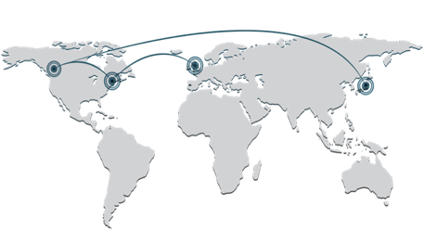
Plateforme de transfert de données multi-cloud et hybride complète et sécurisée avec les meilleures performances du secteur
Capacité clé: Transfer
Performances sur n’importe quelle distance, n’importe quelle taille ou volume
Contrôle adaptatif du taux de transfert
Sécurité de classe “entreprise”
Performances prévisibles et fiables
Déployable sur n'importe quelle infrastructure : sur site, cloud dédié, SaaS

Slide 8
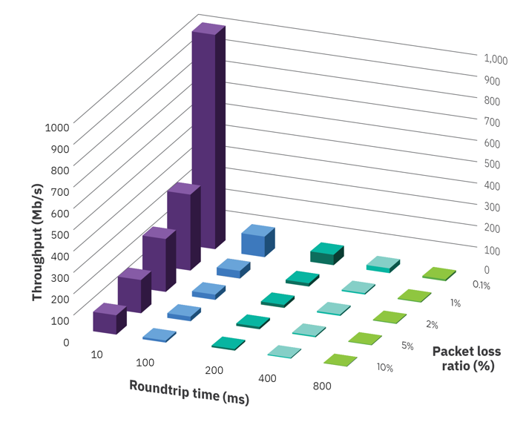
Défis liés à TCP et aux technologies alternatives
La distance dégrade les conditions sur tous les réseaux
Les performances TCP se dégradent considérablement avec la distance
Note: The relative bandwidth utilization for TCP transfers over a 1 Gbps network degrades significantly due to latency (distance) and packet loss (network congestion).
Notes:
Distance degrades conditions on all networks
Latency (or Round Trip Times) increases
Packet loss increases
Fast networks are just as prone to degradation
TCP performance degrades severely with distance
TCP was designed for LANs and does not perform well over distance
Throughput bottlenecks are severe as latency & packet loss increase
TCP does not scale with bandwidth
TCP designed for low bandwidth
Adding more bandwidth does not improve throughput
Alternative technologies
TCP-based - Network latency & packet loss must be low to work well
UDP blasters – Inefficient use of bandwidth leads to congestion
Modified TCP – Does not scale well on high-speed networks
Data caching - Inappropriate for many large file transfer workflows
Data compression - Time consuming & impractical for some file types

Slide 9
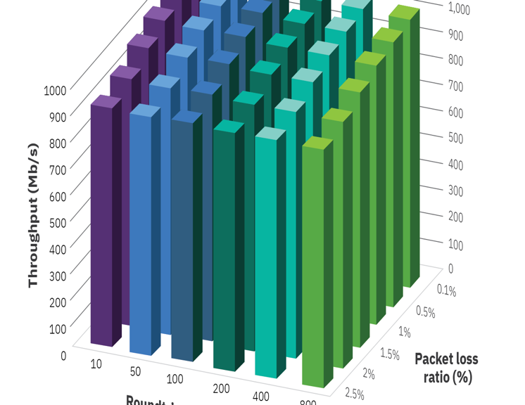
Aspera FASP® – High Performance Data Transfer
Vitesse de transfert maximale
Évite la congestion
Contrôle de bande passante
Sécurité et fiabilité sans compromis
Gestion, surveillance et contrôle
Note: The relative bandwidth utilization for FASP transfers over a 1 Gbps network are immune to latency (distance) with very little effect from packet loss (network congestion).
Notes:
Maximum transfer speed
Optimal end-to-end throughput efficiency
Transfer performance scales with bandwidth independent of transfer distance and resilient to packet loss
Congestion avoidance and policy control
Automatic, full utilization of available bandwidth (fair play)
On-the-fly prioritization of transfers
Set caps on bandwidth allocation for transfers
Uncompromising security and reliability
Secure, SSH user/endpoint authentication
AES-128 to 256 cryptography of every packet in transit
FIPS 140-2 compliant, built on the open SSL libraries
Automatic resume of partial or failed transfers
Scalable management, monitoring and control
Support highly concurrent transfers
Real-time progress, performance and bandwidth utilization
Detailed transfer history, logging, and manifest

Slide 10
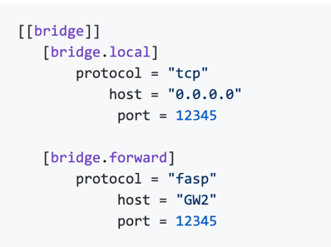
Qu'est-ce que la passerelle IBM Aspera faspio ?
Service logiciel léger (Linux) « tunnellisant » un traffic TCP (ou UDP) dans le protocole Aspera FASP
Prise en charge bidirectionnelle et multisession de données « stream »
Optimisé pour le streaming de données en masse sur de longues distances ou sur de mauvais réseaux
S'intègre facilement et rapidement et de manière transparente aux flux TCP existants
Aucun changement de code requis !
Facile à configurer

Slide 11
Typical Aspera faspio Gateway Deployments
Client(s) to Server scenario (Medical imaging, traditional apps)
Server to Server scenario (MQ, DB replication, etc.)
Location A
Location B
TCP
Aspera FASP
TCP
Laptop or device
Aspera faspio Gateway
Aspera faspio Gateway
Server
Location A
Location B
TCP
Aspera FASP
TCP
Server
Aspera faspio Gateway
Aspera faspio Gateway
Server

Slide 12
Déploiement MQ typique utilisant TCP
San Francisco
London
TCP
QM 1
QM 2

Slide 13
MQ Advanced avec passerelle Aspera faspio
San Francisco
London
TCP
Aspera FASP
TCP
QM 1
faspio Gateway G1
faspio Gateway G2
QM 2
Note: La license faspio gateway est inclue dans MQ Advanced et autres:
https://www.ibm.com/docs/en/ibm-mq/9.3?topic=mq-license-information
https://www.ibm.com/support/customer/csol/terms/?id=L-APIG-BMJJBM&lc=en
Également disponible séparément.

Slide 14
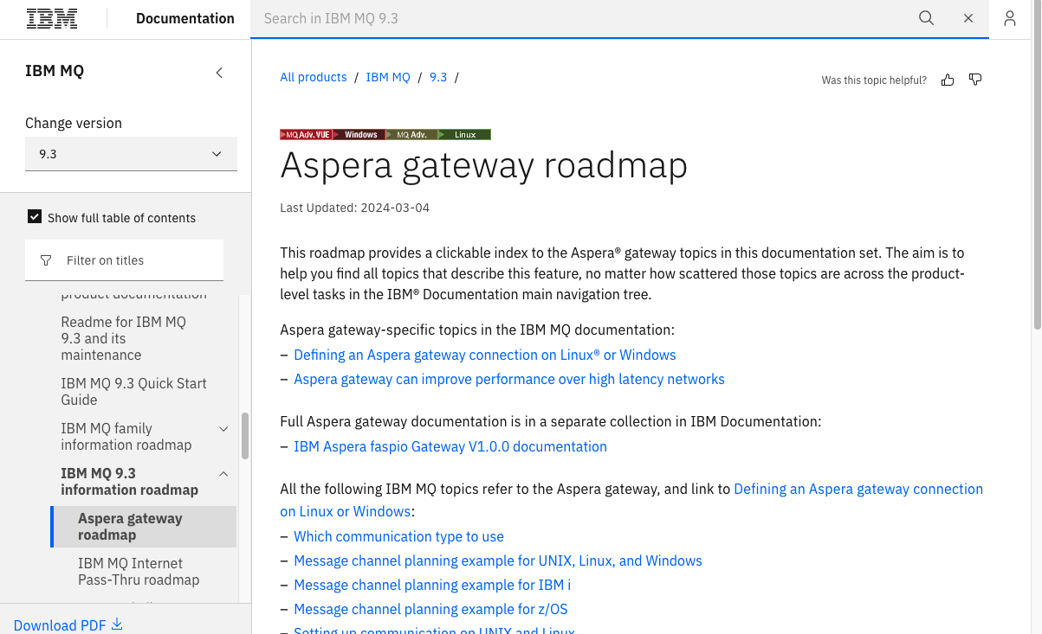

Slide 15
MQ QRep avec passerelle Aspera faspio
Résultats de Performance

Slide 16
Capture Transmit Queue Depth
Performance de MQ et MQ + Aspera sur 3000 kilomètres
 | MQ-only | MQ+FASP
Temps d’exécution | 247 secondes | 91 secondes
Taux d'envoi du CANAL une fois la capture terminée | 49 MB/seconde | 145 MB/seconde
Coût / Message (milliseconde CPU / transaction) | 4.9 | 6
MQ avec Passerelle Aspera faspio
Temps d’exécution réduit de 37%
Taux d'envoi augmenté de 296%
http://ibm-messaging.github.io/mqperf/MQ_for_zOS_V920_Performance.pdf

Slide 17
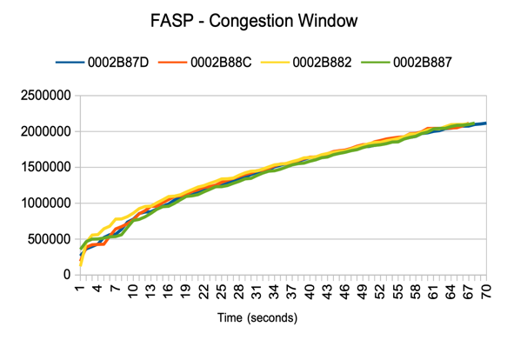
Fenêtre de Congestion Valeur utilisée lorsqu'une congestion est détectée sur le réseau pour limiter la quantité de données envoyées par la pile locale. Cette valeur représente la quantité maximale de données envoyées sans attendre un accusé de réception du socket distant.
MQ +
MQ seul: 3 sockets sur 4 limitent la quantité de données envoyées sur le canal à 128 Ko. Seul le 4ème canal augmente jusqu'à la limite de 2 Mo de z/OS
MQ + Aspera FASP: Les 4 sockets voient leurs fenêtres de congestion augmenter jusqu'à la limite de 2 Mo.

Slide 18
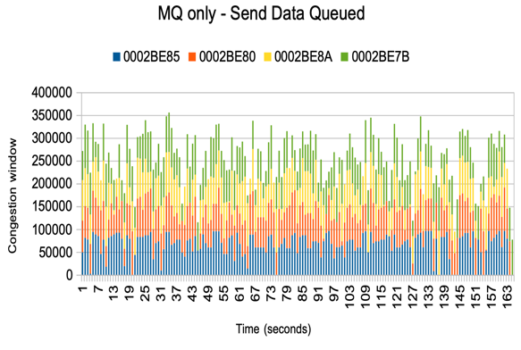
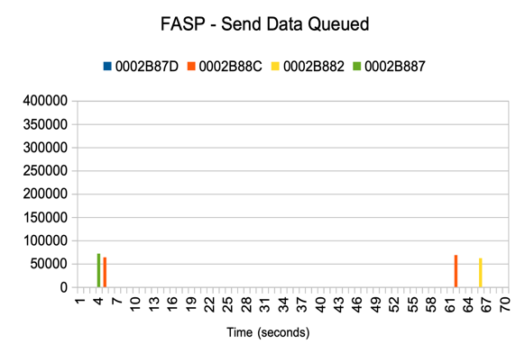
Données en File d’Attente Le nombre d'octets de données dans la file d'attente d'envoi en attente d'un accusé de réception du côté distant
MQ +
MQ seul: Le graphique de gauche montre que les canaux MQ uniquement reçoivent systématiquement des données en file d'attente en attente d'un accusé de réception du côté distant.
MQ + Aspera FASP: Le graphique de droite montre que les données sont rarement en file d'attente, c'est-à-dire que l'envoi est bloqué.

Slide 19
CHALLENGE
Il est devenu de plus en plus difficile pour l'agence de voyages de maintenir un système de gestion en temps réel des réservations de vols et de voitures avec des centres de données géographiquement dispersés et des clients répartis dans le monde entier en Europe, en Amérique du Nord et en Asie.
Le client rencontrait des retards dans la livraison des messages sur son réseau alors que la latence et la perte de paquets étaient plus importantes. Les données échangées entre les serveurs MQ et les flux d'événements utilisés dans le système de réservation étaient soumis à des retards de transfert négatifs ayant un impact sur l'activité pour les transferts sensibles au facteur temps, ce qui pouvait entraîner une diminution de la satisfaction des clients.
SOLUTION
L'intégration des technologies Aspera, MQ et Event Streams dans la plateforme client fournit une solution complète qui connecte de manière sécurisée et fiable les applications, les systèmes, les services et les fichiers sur plusieurs écosystèmes.
MQ et Event Streams (ES) transportent les données entre ces points via un système de file d'attente qui garantit la livraison en cas de panne du réseau ou de l'application. Pour la livraison de données sur les WAN mondiaux, Aspera accélère considérablement la vitesse de transport MQ et ES pour garantir des performances en temps réel et aucun retard dû à la distance ou aux conditions du réseau.
Agence de voyages mondiale
Bénéficiez d’un écosystème de gestion des voyages en temps réel, composé de plusieurs centres de données mondiaux. Servir les clients du monde entier pour garantir leur satisfaction et une exécution, un traitement et des rapports rapides des commandes.

Slide 20
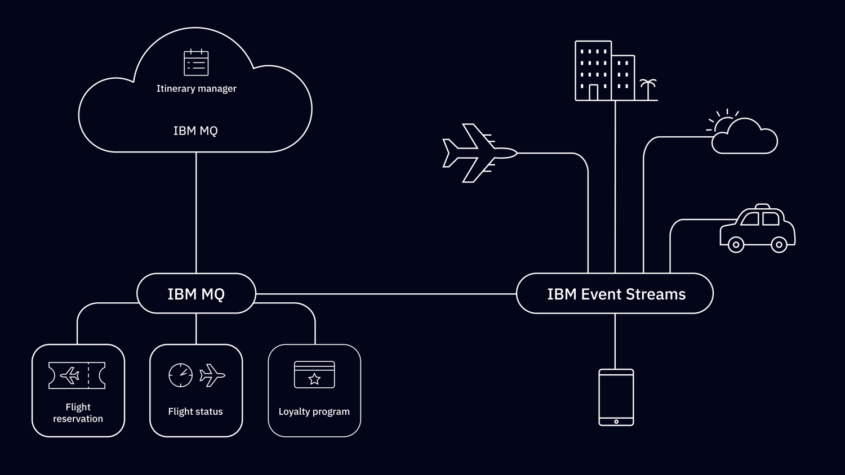
Passerelles Aspera faspio avec protocole Aspera FASP
Aspera
Notes:
fasp.io est utilisé pour diffuser (accélérer) les messages entre les serveurs MQ et les flux/accélérer l'intégration de MQ et Event Stream en accélérant les messages MQ écrits dans le flux Kafka.

Slide 21
Appendix

Slide 22
Pourquoi IBM Aspera?
Déplacer les données à grande vitesse, en toute sécurité, entre des environnements sur site et de cloud hybride, quelles que soient la taille, la distance et les conditions du réseau.

Slide 23
Cas d'utilisation typiques de la passerelle Aspera faspio
Log file aggregation
Application logs
Security and network logs
Internet of Things (IoT)
Sensors and connected cars
Data Centers
Database replication and archiving
Healthcare and diagnostics
Medical imaging, devices and systems
Analytics
Cloud & on-premises big data analytics
Notes:
Il existe de nombreux cas d’utilisation du streaming. Nous définissons le streaming de données comme tout ce qui n'est pas de la vidéo. Le streaming de données peut inclure l'agrégation de fichiers journaux, etc. Le streaming vidéo est un segment de marché existant et une forme spécialisée de données avec des exigences différentes. Le streaming vidéo peut inclure le remplacement du transport, etc.

Slide 24
Aspera fasp.io: Client/Server
In this configuration, two fasp.io Gateways are used to bridge one (or several) TCP connection(s) from TCP client(s) to a TCP server over FASP
Client(s)
faspio GW1
faspio GW2
Server 2
TCP
Aspera
TCP
[[bridge]]
[bridge.local]
protocol = "tcp"
host = "0.0.0.0"
port = 12345
[bridge.forward]
protocol = "fasp"
host = "GW2"
port = 12345
[[bridge]]
[bridge.local]
protocol = “fasp"
host = "0.0.0.0"
port = 12345
[bridge.forward]
protocol = “tcp"
host = “Server"
port = 12345

Slide 25
Aspera faspio: Server/Server
Server 1
faspio GW1
faspio GW2
Server 2
TCP
Aspera
TCP
In this mode, each server initiates a connection to the other
[[bridge]]
name = "Outbound"
[bridge.local]
protocol = "tcp"
host = "0.0.0.0"
port = 12345
[bridge.forward]
protocol = "fasp"
host = "GW2"
port = 12345
[[bridge]]
name = "Inbound"
[bridge.local]
protocol = "fasp"
host = "0.0.0.0"
port = 54321
[bridge.forward]
protocol = "tcp"
host = "Server1"
port = 54321
[[bridge]]
name = "Outbound"
[bridge.local]
protocol = "tcp"
host = "0.0.0.0"
port = 54321
[bridge.forward]
protocol = "fasp"
host = "GW1"
port = 54321
[[bridge]]
name = "Inbound"
[bridge.local]
protocol = "fasp"
host = "0.0.0.0"
port = 12345
[bridge.forward]
protocol = "tcp"
host = "Server2"
port = 12345

Slide 26
GW1
GW2
No HA
Queue Manager
Queue Manager
Gestionnaires de files d'attente en haute disponibilité active/passive, mais sans la passerelle faspio
GW1
GW2
Queue Manager
Queue Manager
Queue Manager
Queue Manager
GW1a
GW2a
Gestionnaires MQ en HA actif/passif, la passerelle faspio fonctionne en actif/actif (mais une seule paire est occupée)
Queue Manager
Queue Manager
GW1b
GW2b
Queue Manager
Queue Manager

